Slide 1
万众一心 众志成城
抗击疫情
专题

Slide 2
导入
各位同学，鉴于当前疫情形势，根据学院统一安排， 本次专题教学主要同大家一起了解当前疫情形势，熟悉举国上下同心战疫的行动及对疫情的反思，引导大家遵守相关规定，为战胜疫情贡献自己的力量。

Slide 3
目录
CONTENT
疫情概况
举国战疫
战疫反思
战疫有我

Slide 4
01
疫情概况

Slide 5
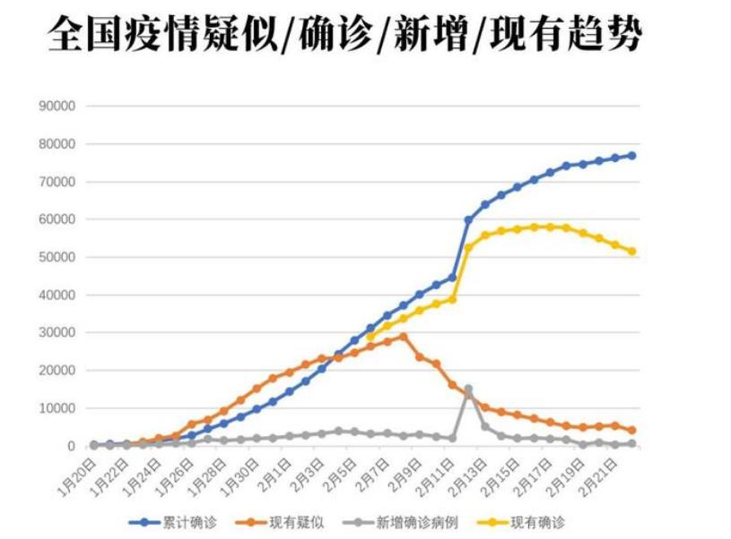
新冠肺炎疫情变化趋势图

Slide 6
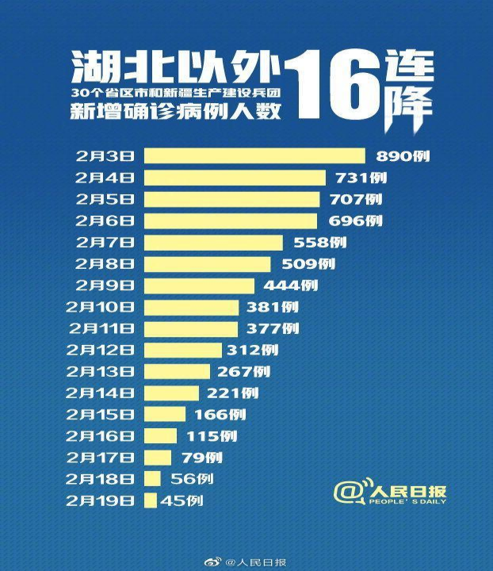

Slide 7
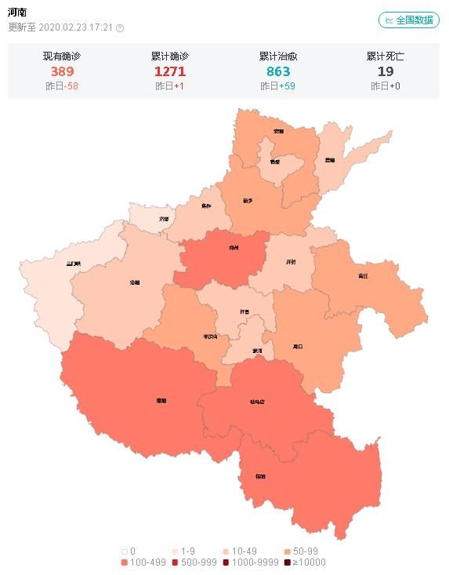
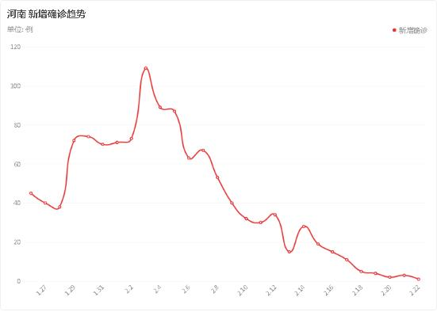

Slide 8
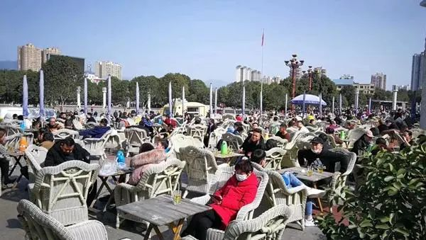
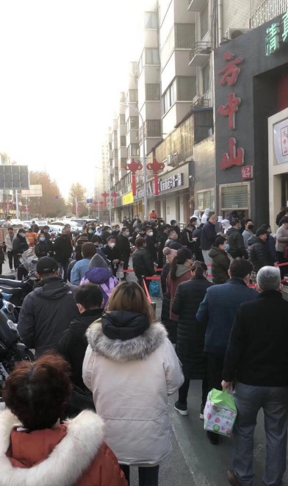
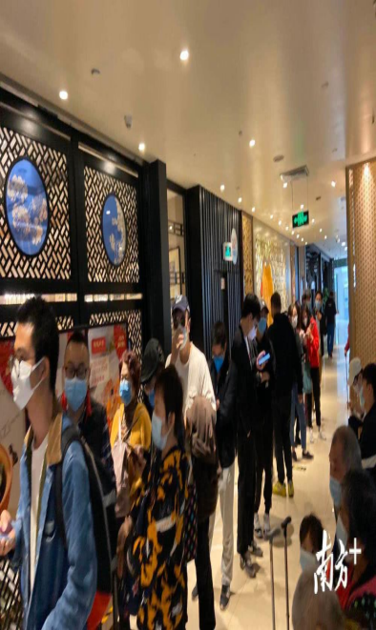
戴口罩！戴口罩！戴口罩！

Slide 10
02
举国战疫

Slide 11
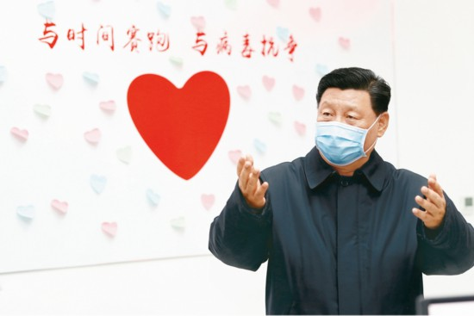
（一）中央决策部署

Slide 14
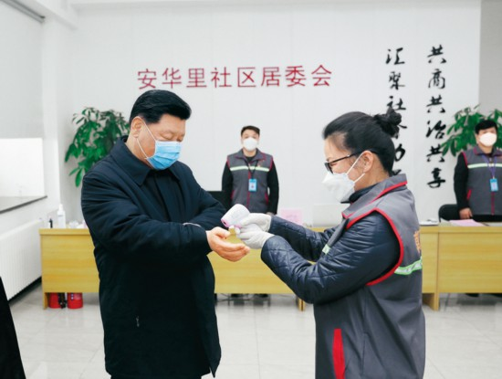
习近平总书记视察基层抗疫工作

Slide 15
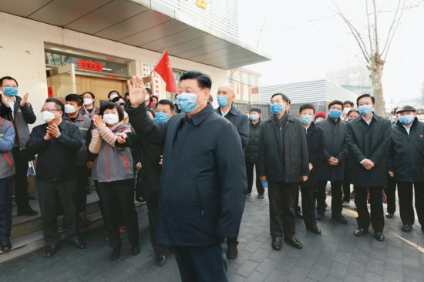
习近平总书记慰问社区群众

Slide 16
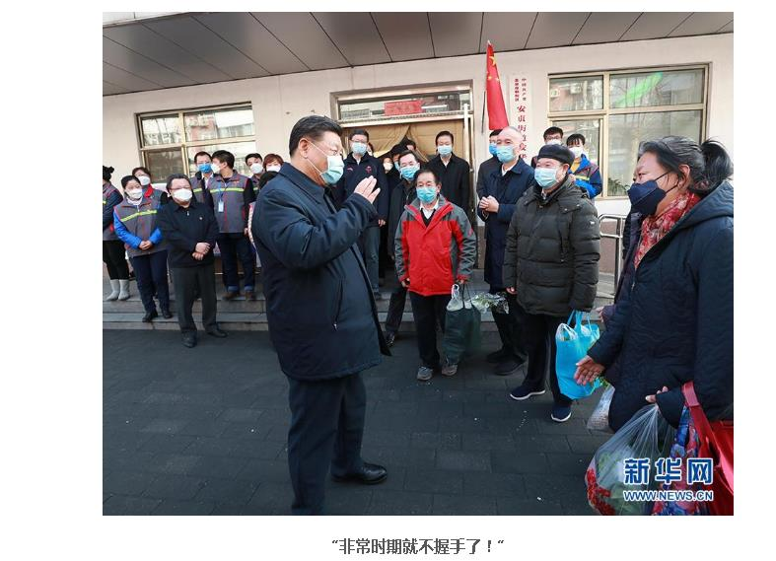
习近平总书记慰问社区群众

Slide 17
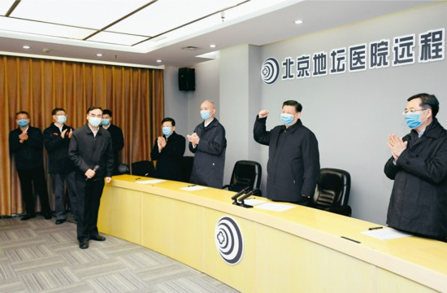
习近平总书记远程指导抗疫一线

Slide 18
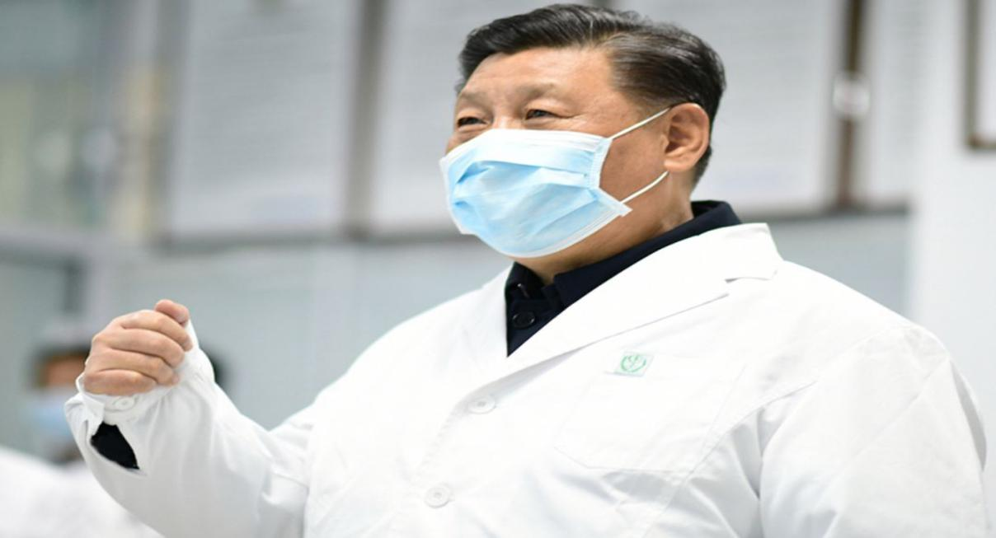
习近平总书记领导我们坚定信心

Slide 19
习近平总书记提出的十六字总要求

Slide 20
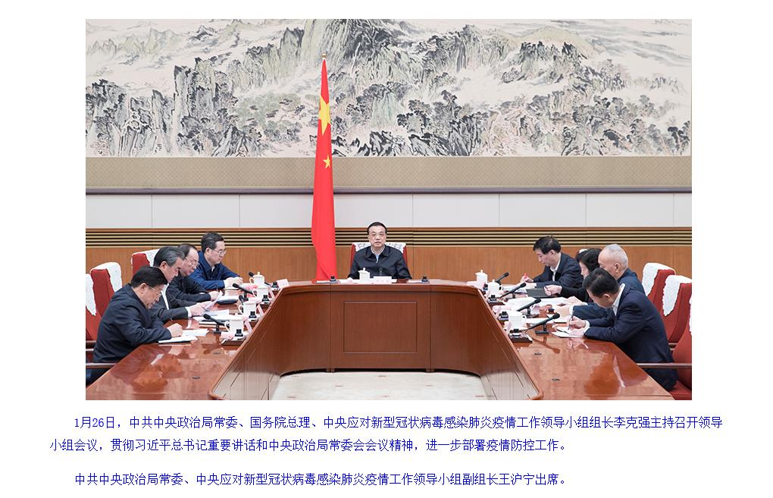

Slide 21
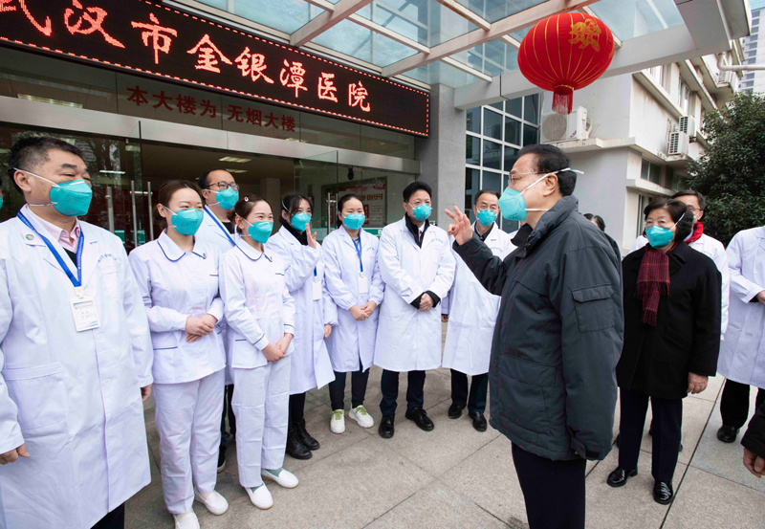
李克强总理在抗疫一线

Slide 22
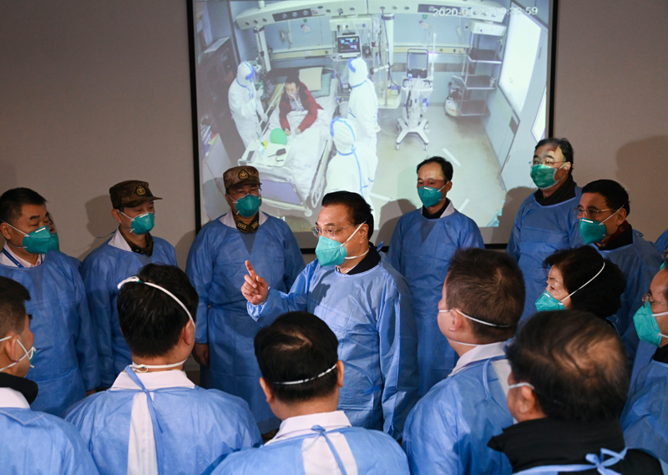
李克强总理在抗疫一线

Slide 23
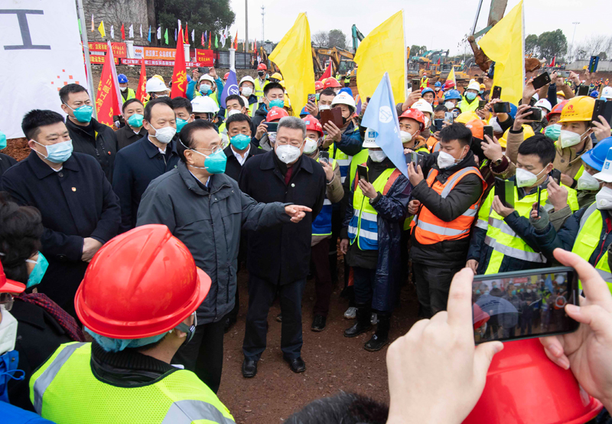

Slide 24
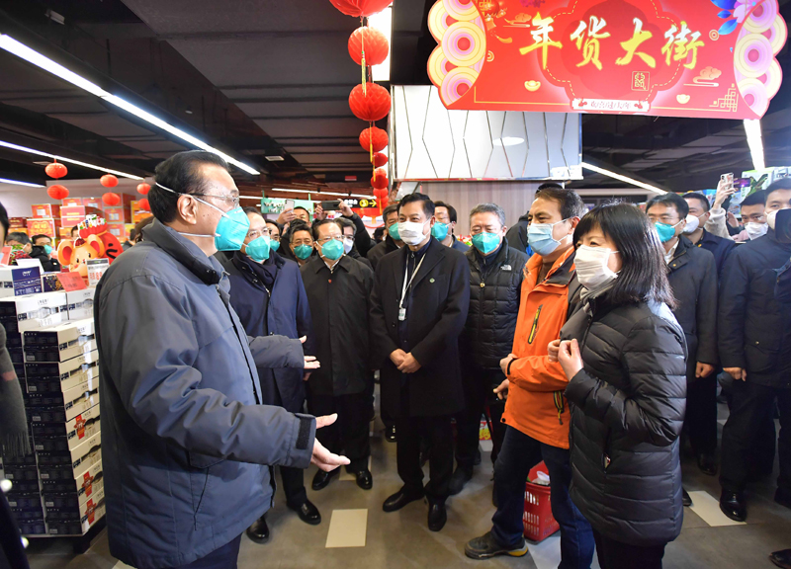
李克强总理慰问群众

Slide 25
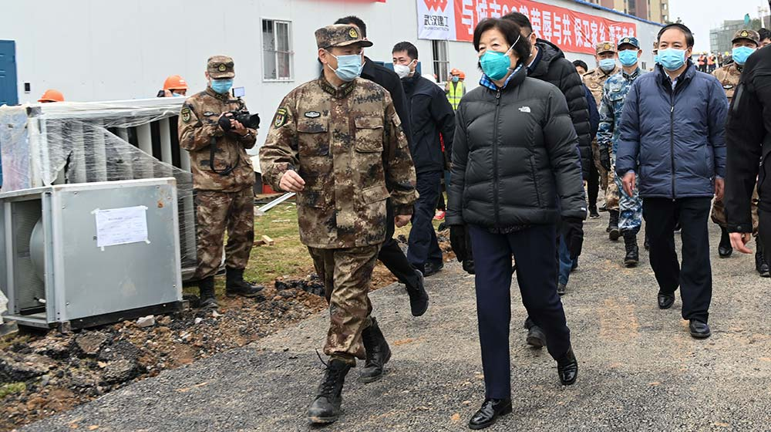
孙春兰副总理在抗疫一线

Slide 26
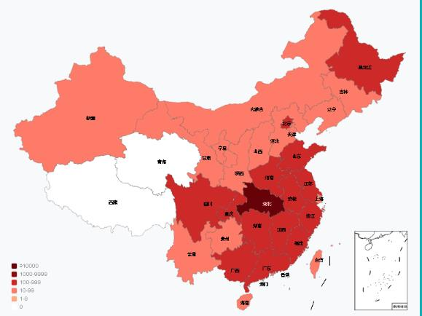
（二）地方贯彻执行

Slide 27
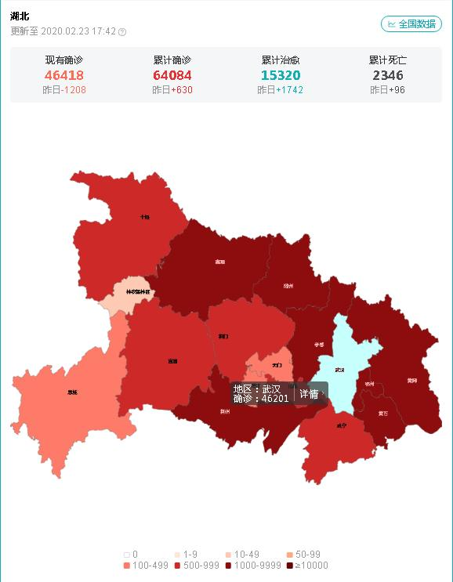

Slide 28
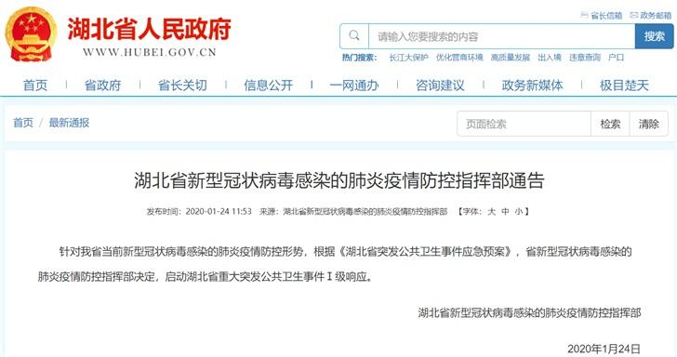

Slide 30
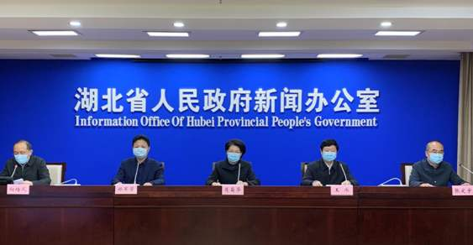

Slide 31
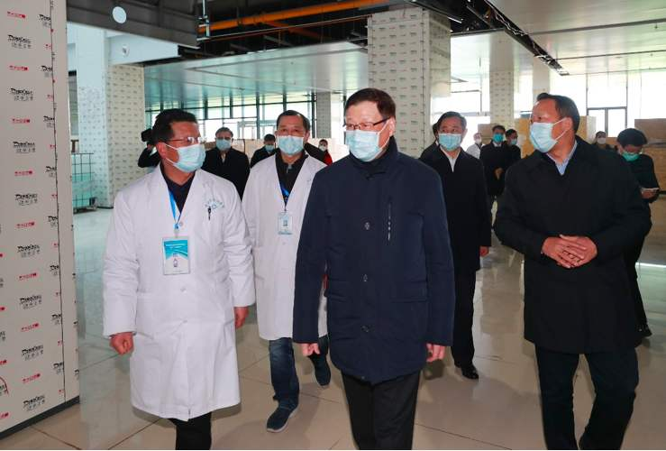
湖北省委书记应勇指导武汉抗疫工作

Slide 32
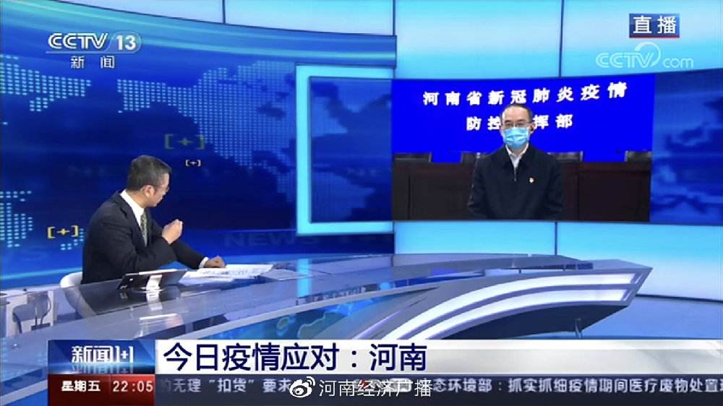

Slide 33
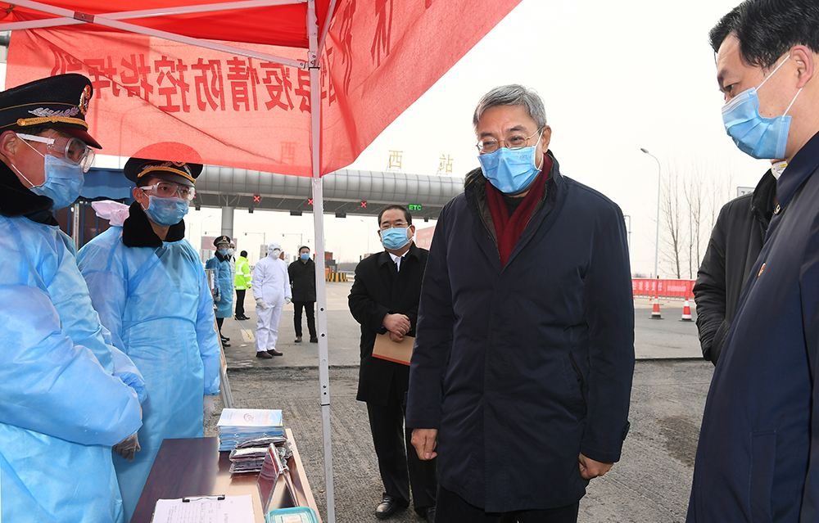
河南省省长尹弘指导河南抗疫工作

Slide 35
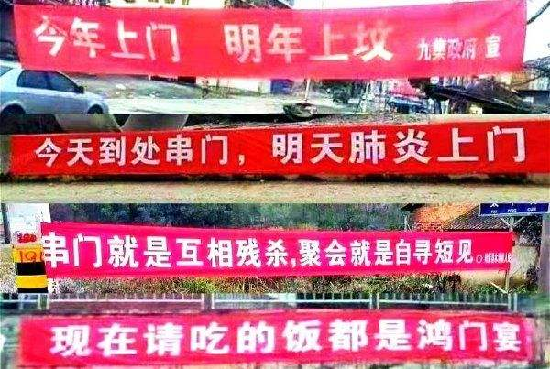
河南硬核防疫

Slide 36
同学们耳闻目睹了哪些疫情防控措施？

Slide 37
（三）全民齐心行动

Slide 38
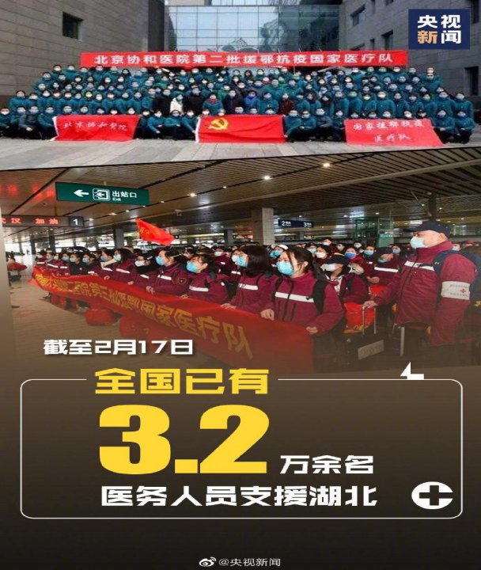
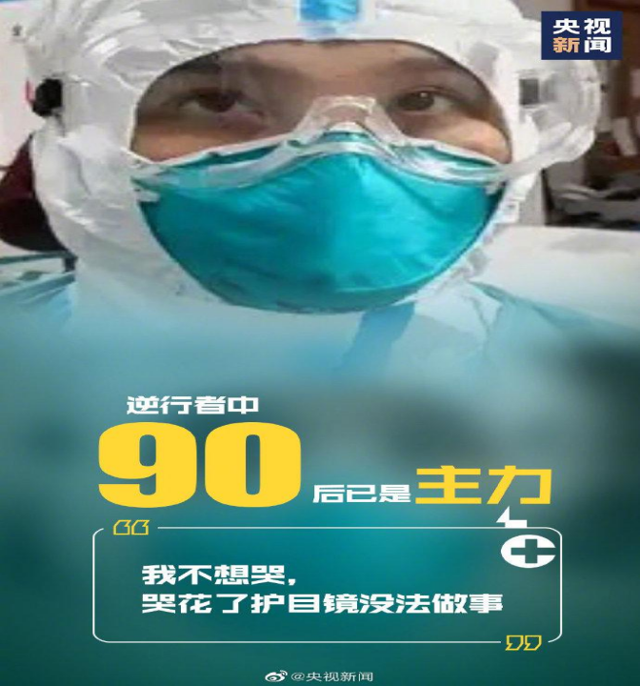

Slide 39
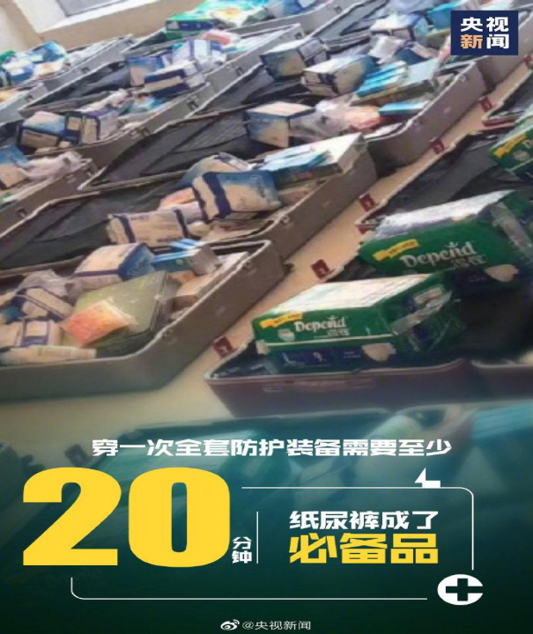
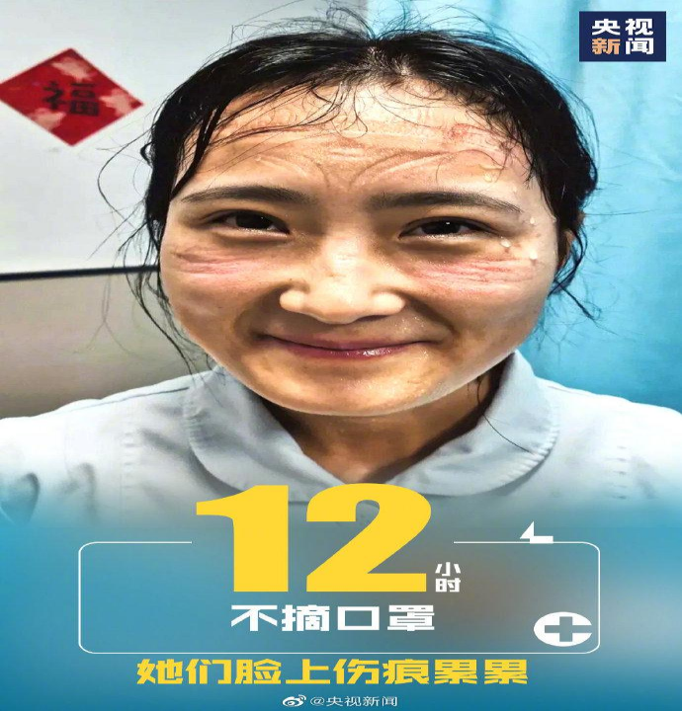

Slide 40
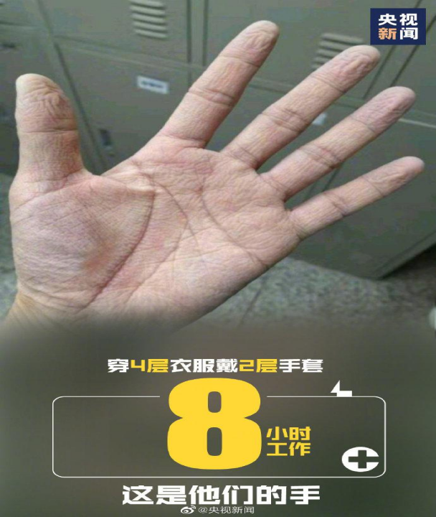
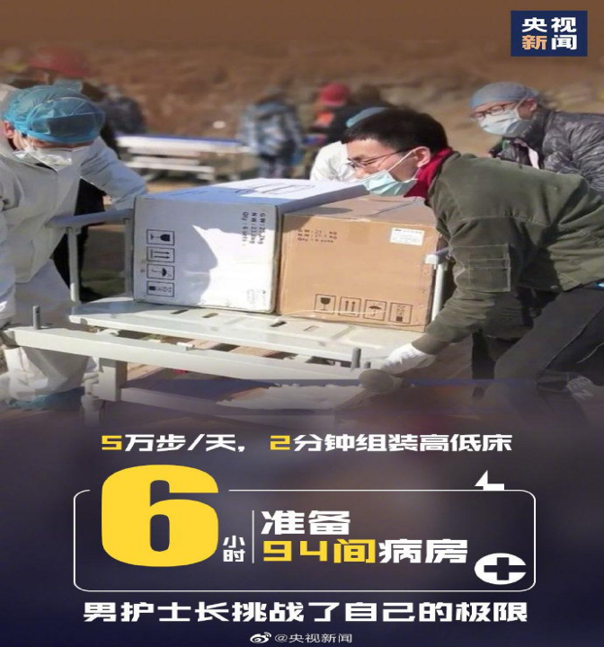

Slide 41
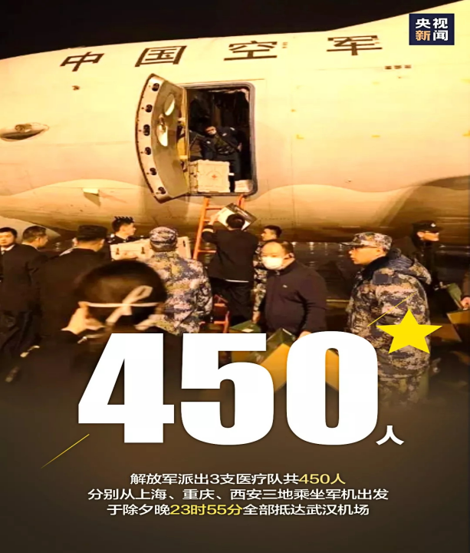
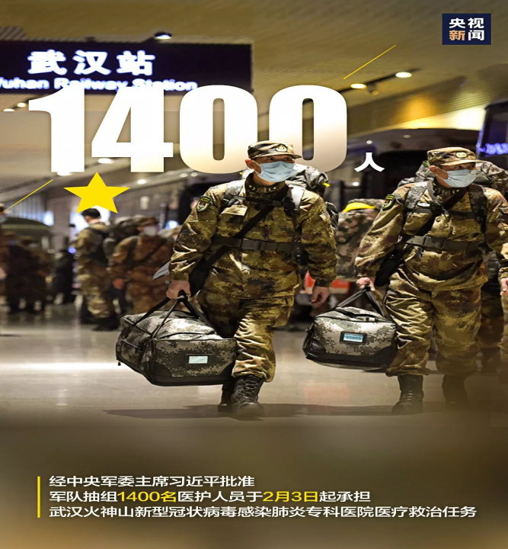

Slide 43
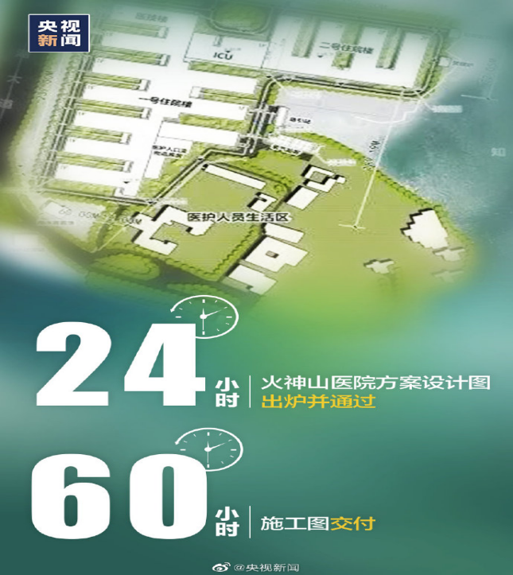

Slide 45
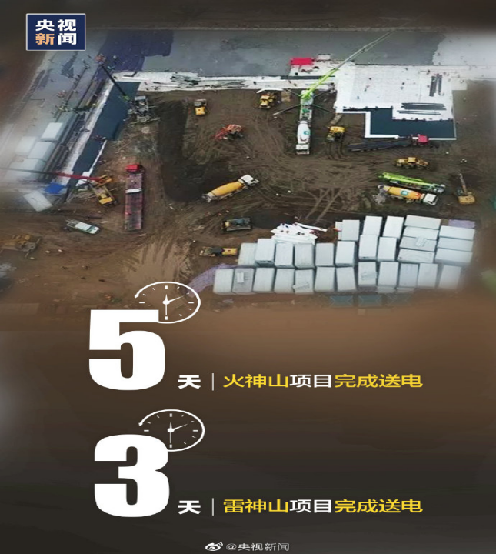
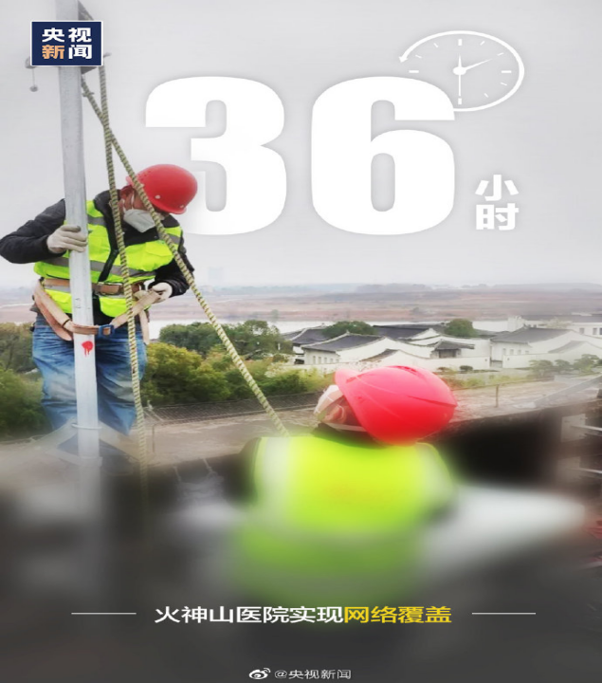

Slide 46
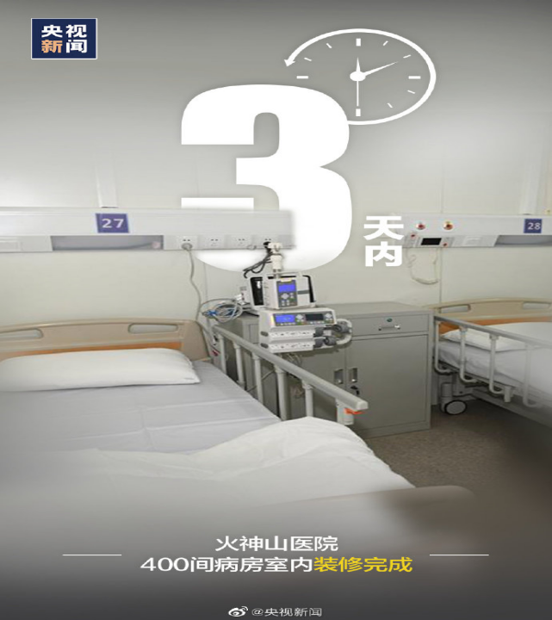
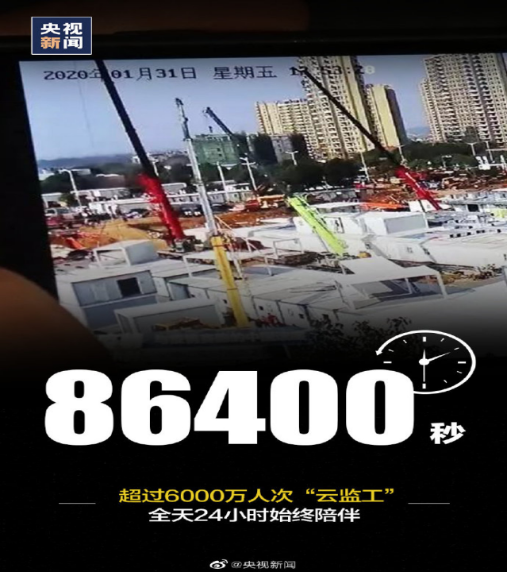

Slide 47
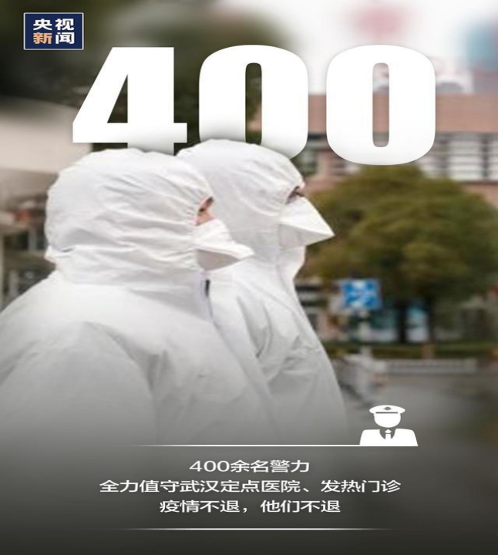
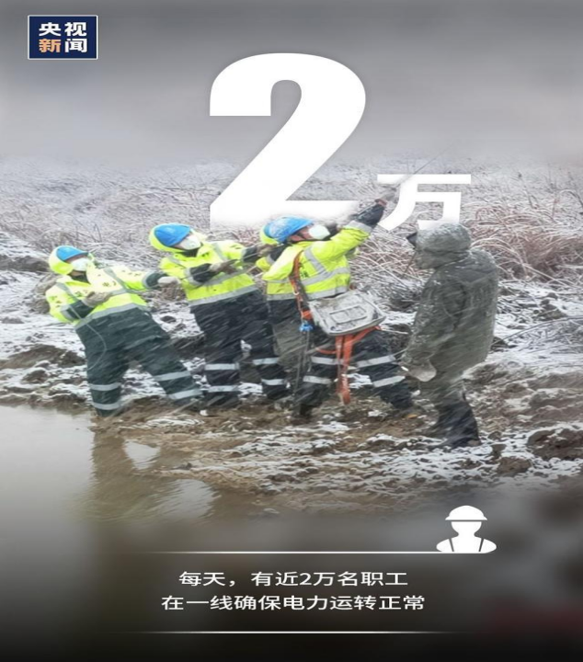

Slide 48
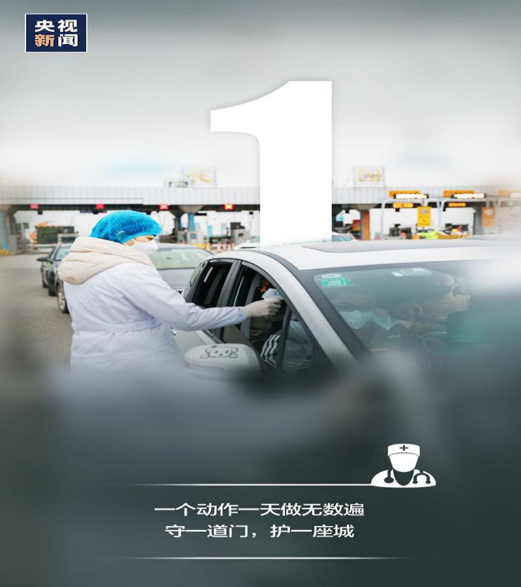

Slide 49
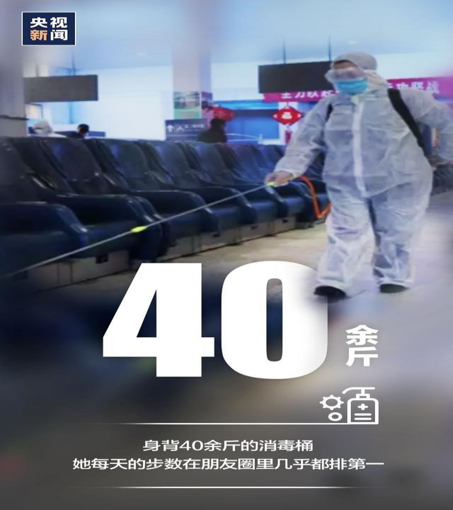

Slide 50
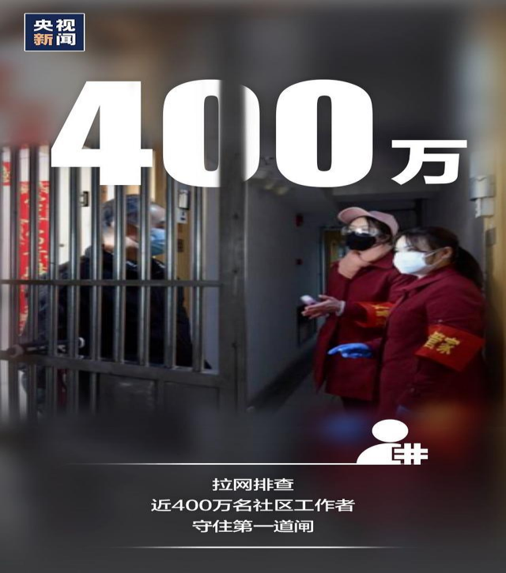
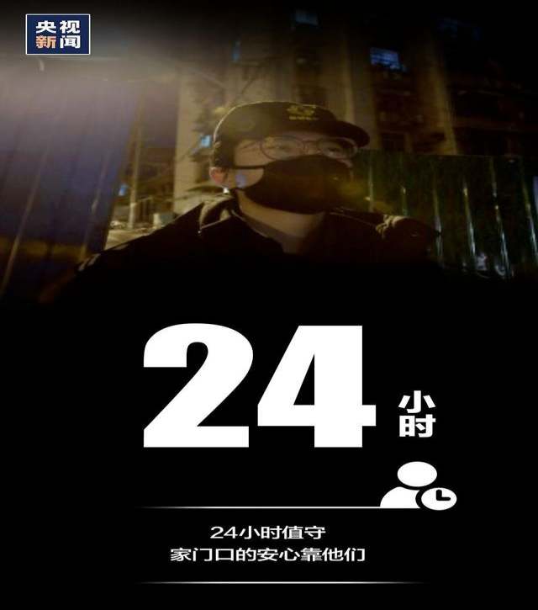

Slide 51
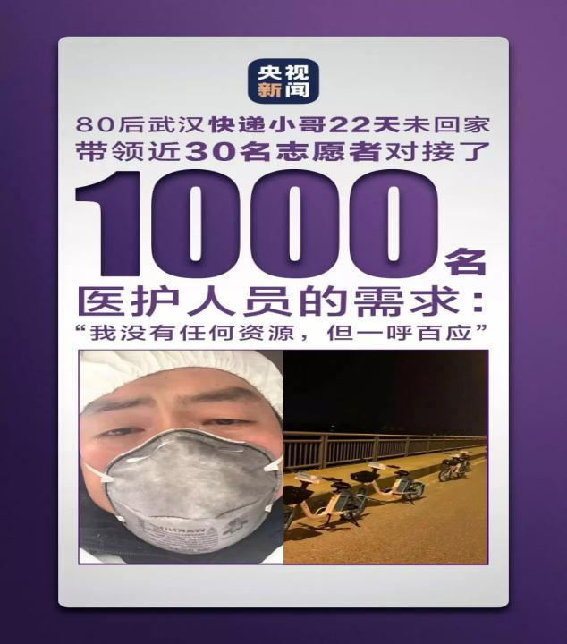

Slide 52
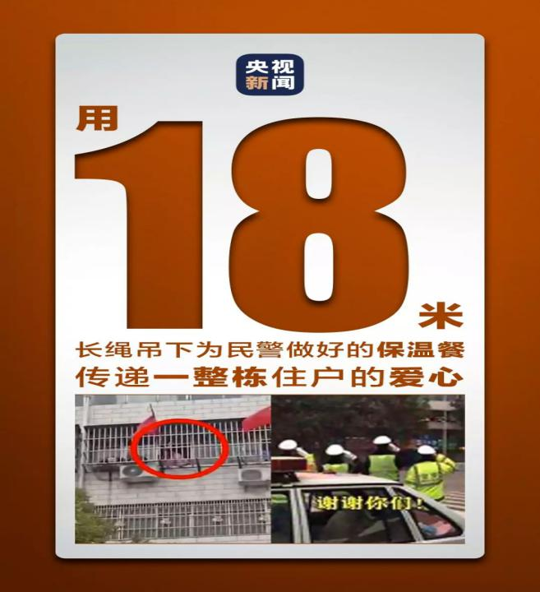

Slide 53
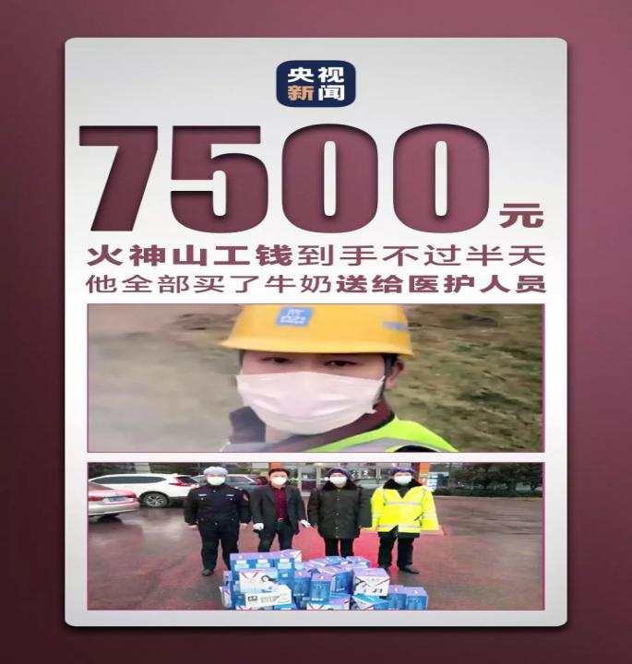

Slide 54
14亿人在战斗，每个你都算数

Slide 55
03
战疫启示

Slide 56
（一）尊重自然

Slide 57
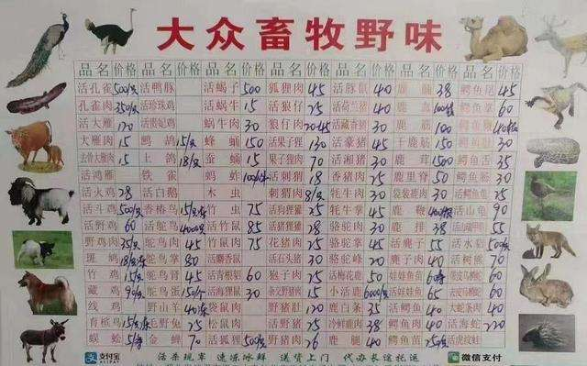
病毒如何从动物到人

Slide 58
打击涉及野生动物犯罪，构筑疫情防控执法防线

Slide 62
（二）相信科学

Slide 67
（三）珍爱生命

Slide 71
（四）修身守法

Slide 75
酒后殴打防疫工作人员，被判处有期徒刑六个月

Slide 76
隐瞒疫情致人感染，警方立案侦查

Slide 77
同学们如何评价上述案例中的行为？

Slide 78
（五）制度自信

Slide 79
1998年 抗洪救灾

Slide 80
2003年 抗击非典

Slide 81
2008年 抗震救灾

Slide 83
习近平总书记2月3日讲话（摘录）
各党政军群机关和企事业单位紧急行动、全力奋战，广大医务人员无私奉献、英勇奋战，广大人民群众众志成城、团结奋战，打响了疫情防控的人民战争，打响了疫情防控的总体战，全国形成了全面动员、全面部署、全面加强疫情防控工作的局面。

Slide 84
我在会见世界卫生组织总干事谭德塞时，谭德塞表示，中方行动速度之快、规模之大，世所罕见，这是中国的制度优势，有关经验值得其他国家借鉴，相信中国采取的措施将有效控制并最终战胜疫情。

Slide 85
中国速度：火神山、雷神山医院

Slide 90
八方支援，总攻武汉

Slide 91
04
战疫有我

Slide 92
战略上藐视，战术上重视。

Slide 93
战略上藐视
1958.3.30江西余江县根除血吸虫病

Slide 94
战术上重视
a.必备的防疫知识
b.积极的心理应对
c.学院的防疫措施

Slide 95
a.必备的防疫知识
口罩怎么戴
医用
外科口罩

Slide 96
知识抢答：
.普通人有必要戴N95医用口罩吗？
.普通棉口罩有没有用？

Slide 97
手怎么洗

Slide 98
知识抢答：
.用流水洗手和在盆里洗手，哪个效果好？
.为什么用肥皂洗手？

Slide 99
消毒液，你怎么叫84
1984年，地坛医院的前身北京第一传染病医院研制成功能迅速杀灭各类肝炎病毒的消毒液，经北京市卫生局组织专家鉴定，授予应用成果二等奖，定名为"84"肝炎洗消液，后更名为"84消毒液"。
使用方法
1、一般物体表面→→1份"84消毒液"与24份"水"相溶合。消毒时间:30分钟。消毒方法:擦拭、喷洒、拖洗消毒后用清水洗净。
2、白色织物→→1份"84消毒液"与99份"水"相溶合。消毒时间:30分钟。消毒方法:浸泡消毒后用清水洗净。
3、医院污染物品→→1份"84消毒液"与9份"水"相溶合。消毒时间:60分钟。消毒方法:浸泡、喷洒消毒后用清水洗净。

Slide 100
知识抢答：
为什么叫“84消毒液”？

Slide 101
b.积极地心理应对
.觉察情绪，理解并接纳情绪。
.减少信息输入，关注官方信息。
.放下手机，正常作息。
.减少自责，娱乐不可耻。
.替代性创伤
指的是在目击大量残忍、破坏性场景之后，损害程度超过心理和情绪的耐受极限，间接导致的各种心理异常现象。

Slide 102
.“ 我被隔离了，我以前没发现我拥有这么多自由，但现在我的生活真的很不方便，我失去了很多选择的权力，也失去了和人的联结，我有时候觉得我应该是被冤枉的，但也有一些时候我很关注我身体的状况，担心我真的会有事。”
面对一个不明朗与不确定的处境，各种的担心与忧虑也会出现。此时要尽量转移注意力，不要让这些念头持续扩张；如果你很难打消这些念头，不必强求，可以一面带着这些念头，一面去做其它的事，虽然会分心，但是还是要让自己“动”起来。

Slide 103
.“ 我和家人的情绪都还算稳定，只是在家呆着实在是太无聊了，每天就是吃了睡睡了吃，和家人之间大眼瞪小眼，很久没有这么长时间的朝夕相处，大家好像都不知道可以做些什么了。”
主动叙述内心，释放自我张力.
转换思考角度，积极赋能困境.
讲述生命故事，共筑心理安居.

Slide 104
C.学院的防疫措施
五个一律
三封信

Slide 106
知识抢答：
五个一律 的内容是什么？（至少说一条）

Slide 107
三封信
------教育厅致全省学生的一封公开信
一、坚定疫情防控信心。
二、加强个人防护。
三、加强防控诊治。
四、降低患病风险。
五、合理安排假期。
六、服从统一管理。
七、关注开学安排。
三封信
------学院致全体学生的一封公开信
一、如实报告个人信息。全体同学每天务必在“素养成长平台”和班级企业微信群中按时提交个人健康档案，做到信息准确、数据无误。
二、务必做好自我防护。积极做好居家防疫工作，勤洗手、适当开窗通风，尽量不外出、不聚会，避免前往疫情重点防控地区。
三、服从学院工作安排。非常时期，更需要及时沟通、相互支持、共同努力。
三封信
------教育部致全国学生的一封公开信
做“守护者”，就是担使命、保安康。
做“修行者”，就是宅其身、抱道行。
做“识途者”，就是要做到游必有方。

Slide 108
小结
本次专题教学主要同大家共同学习了四个问题：1.疫情形势；2.举国战疫；3.疫情启示；4.战疫有我。请同学们课下熟悉相关内容，并完成课后作业。

Slide 109
武汉加油！中国加油！
万众一心 众志成城
感谢参与
敬请指正

